Slide 1

广东安胜仪器
有限公司
————安胜仪器 ，实验更惬意！

Slide 2
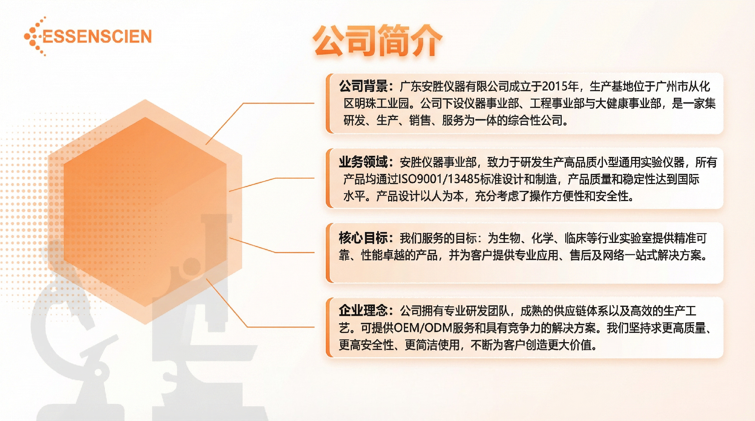
安胜仪器 ，实验更惬意！

Slide 3
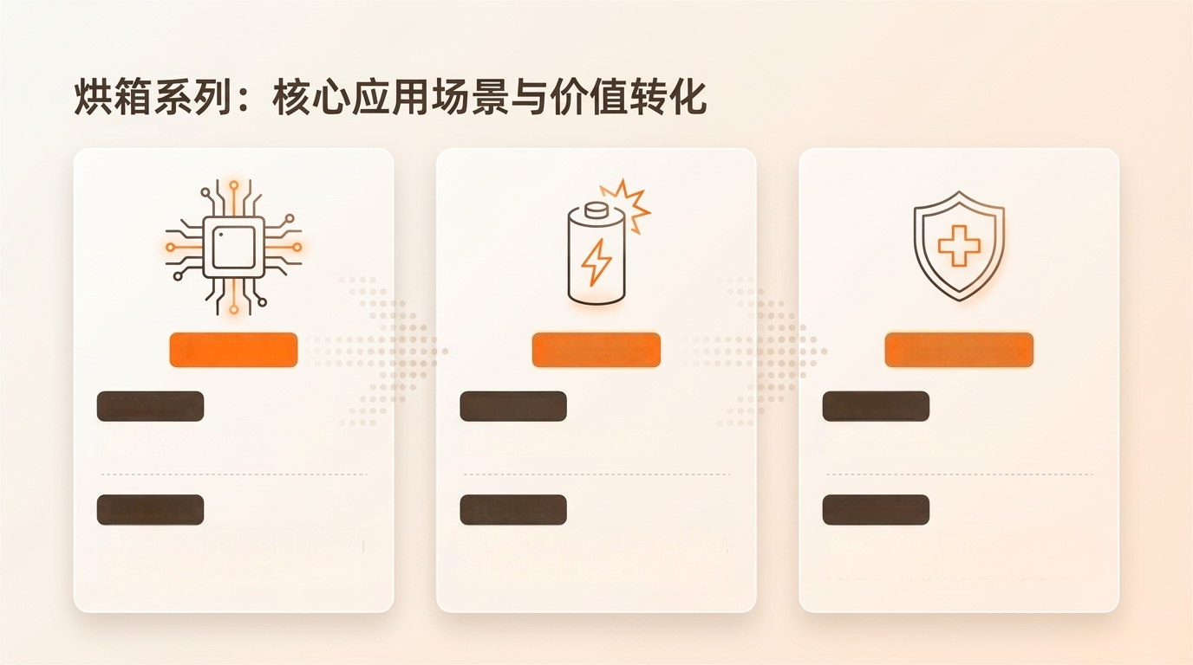

半导体行业
新能源行业
生物医药行业
核心场景：
核心场景：
核心场景：
芯片封装/无氧控温
锂电池极片/深度真空干燥
医疗器械/洁净灭菌
关键价值：
关键价值：
关键价值：
精准温控环境，杜绝高温制程中的氧化缺陷，良率显著提升。
极速脱水除气，保障电解液注入纯度，大幅提升电池安全与续航里程。
满足严苛实验室洁净度标准，实现无死角、合规化的高效灭菌。

Slide 4
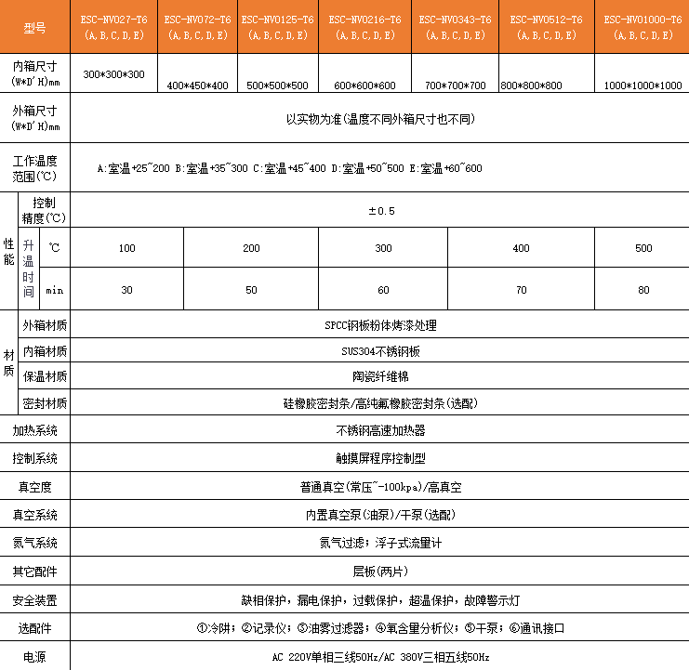
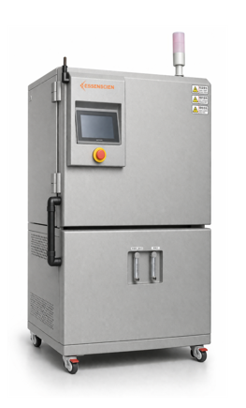
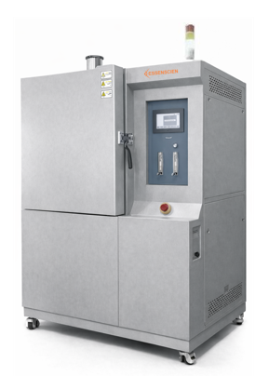
充氮真空烘箱

Slide 5
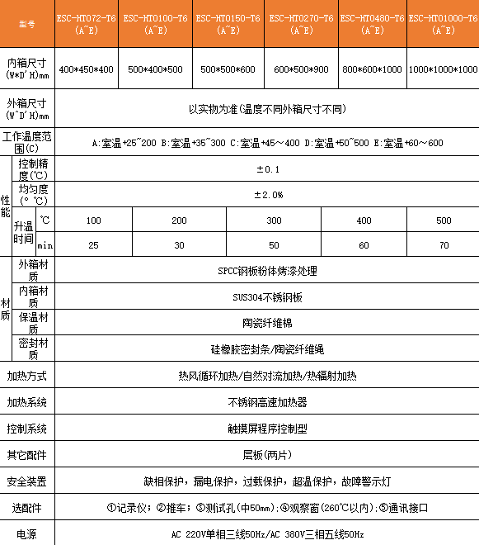
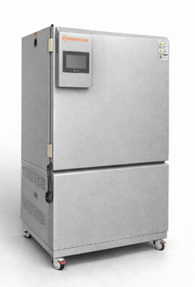
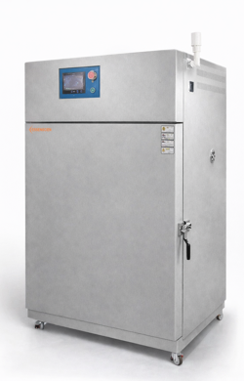
高温烘箱

Slide 6
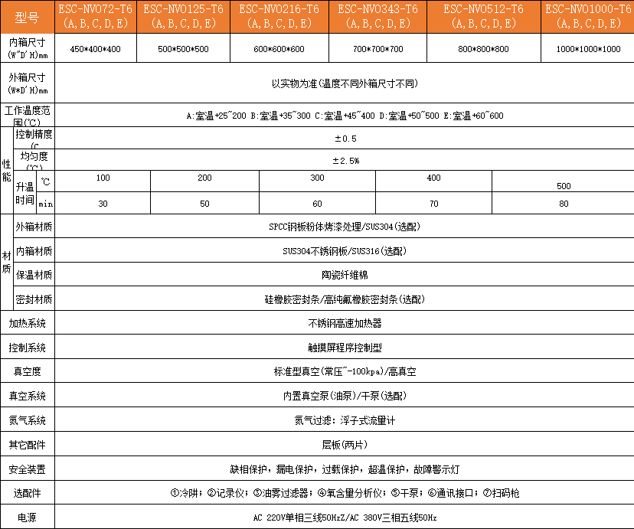
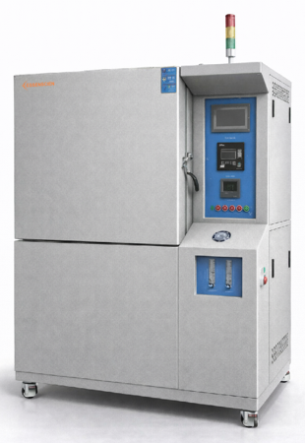
真空鼓风充氮烘箱

Slide 7
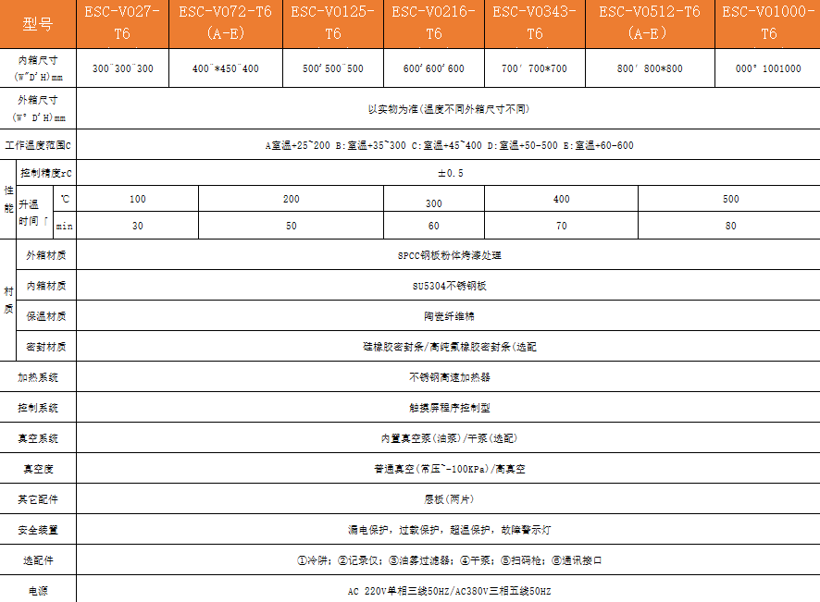
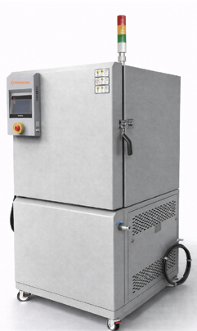
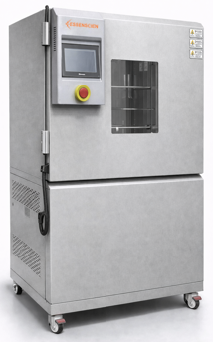
真空烘箱

Slide 8
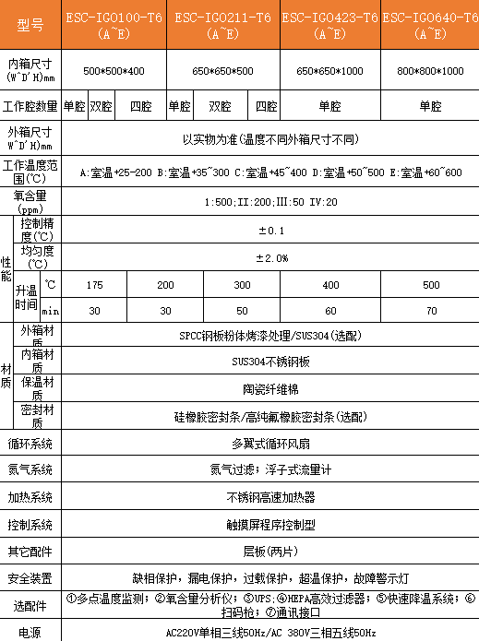
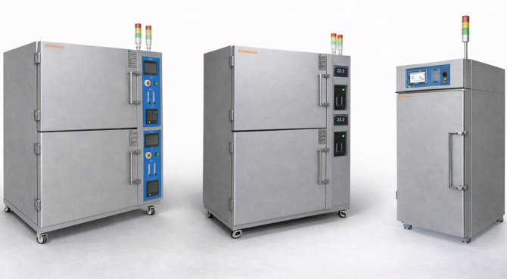
无氧化烘箱

Slide 9
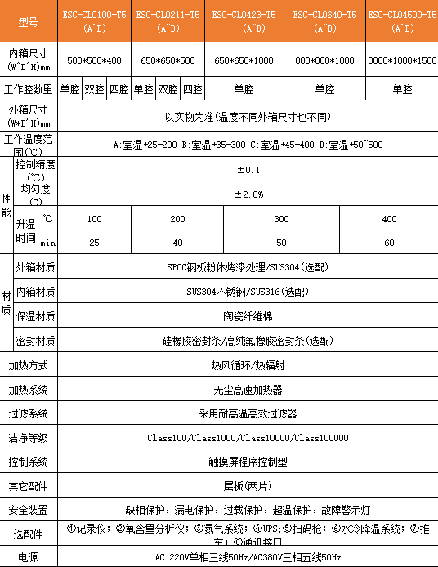
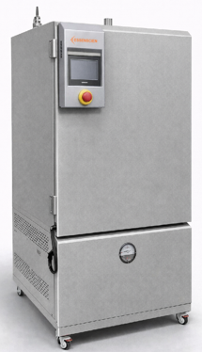
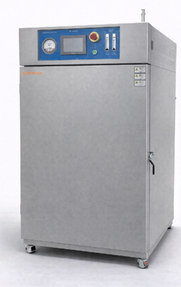
洁净烘箱

Slide 10
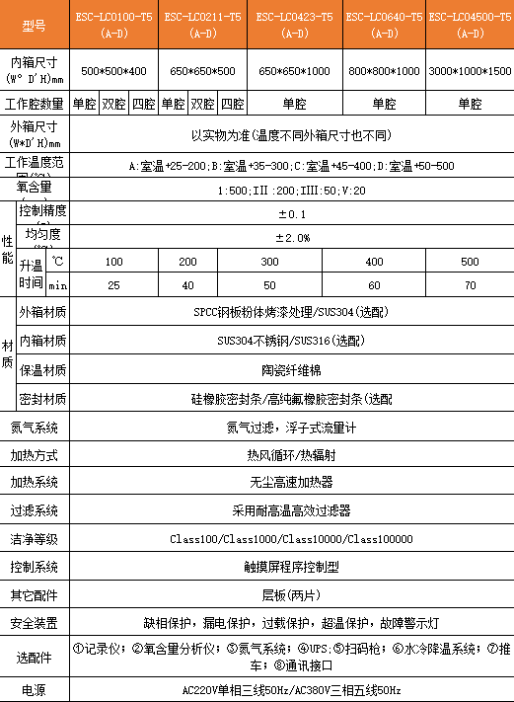
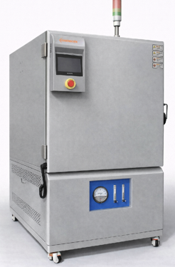
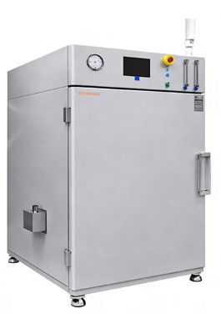
无尘无氧化烘箱

Slide 11
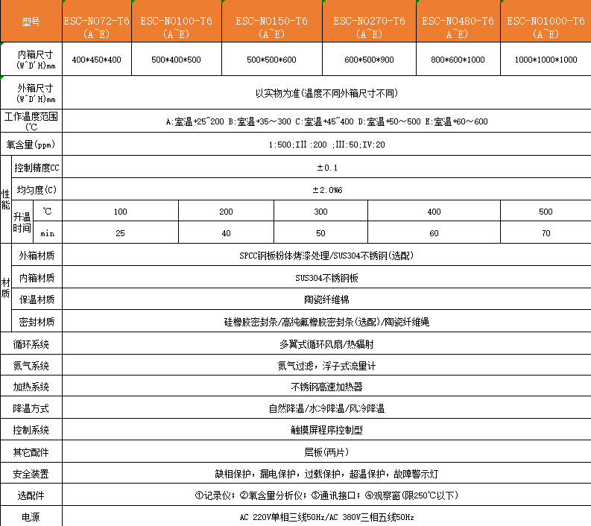
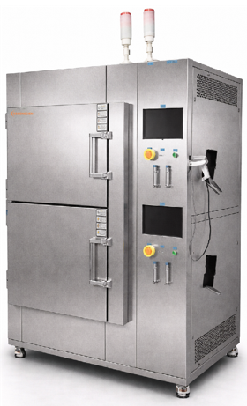
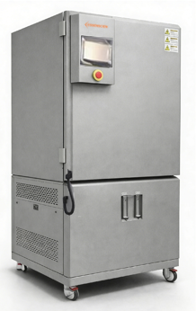
氮气烘箱

Slide 12
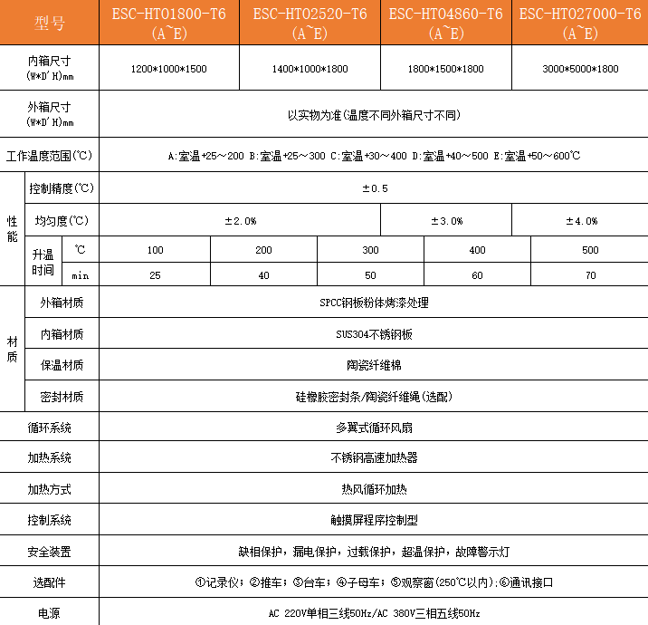
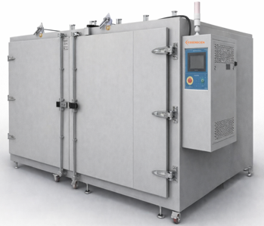
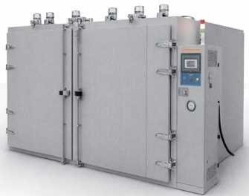
大型工业烘箱

Slide 13
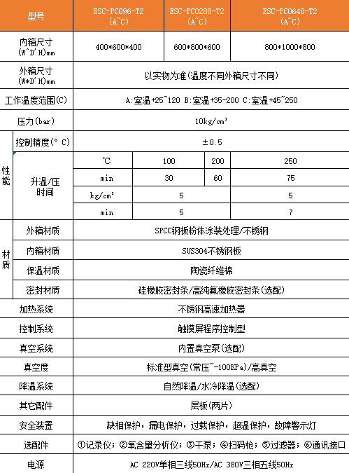
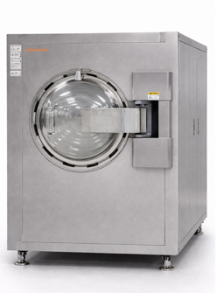
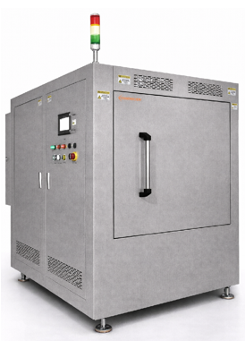
压力烘箱

Slide 14
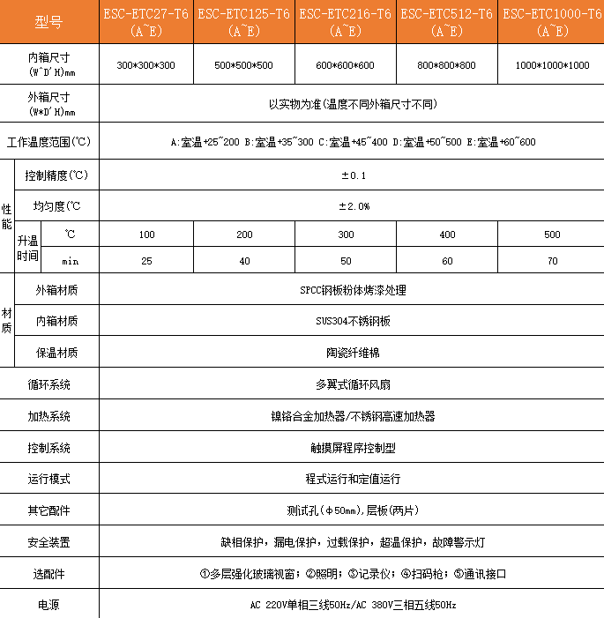
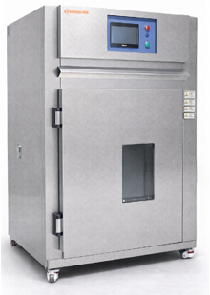
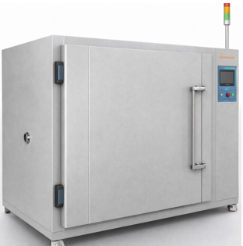
高温试验箱

Slide 15
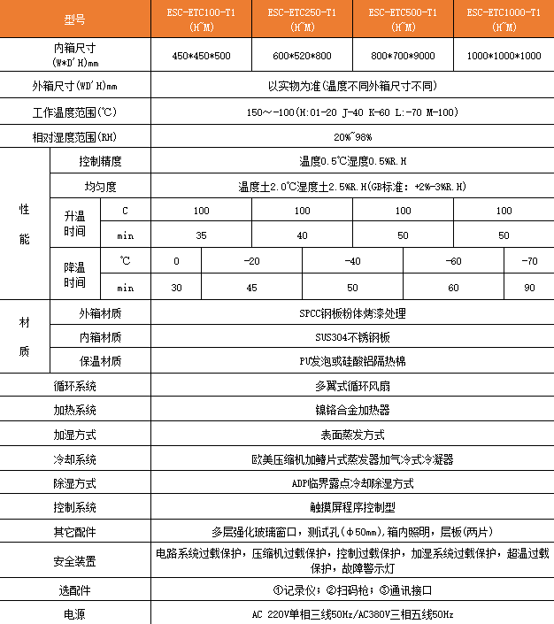
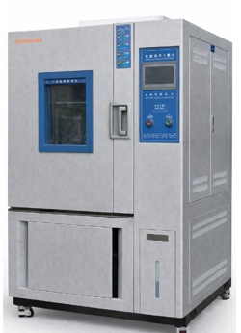
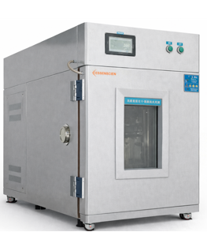
恒温恒湿试验箱

Slide 16
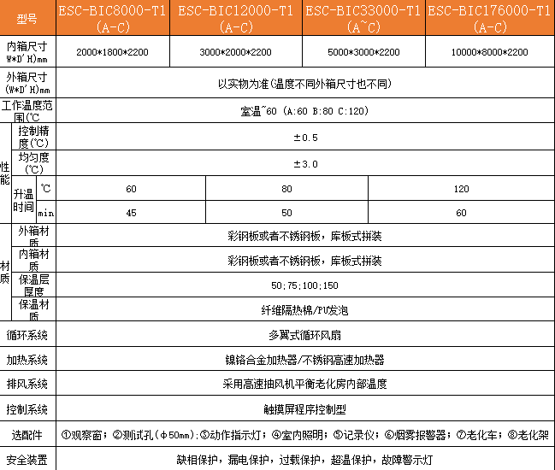
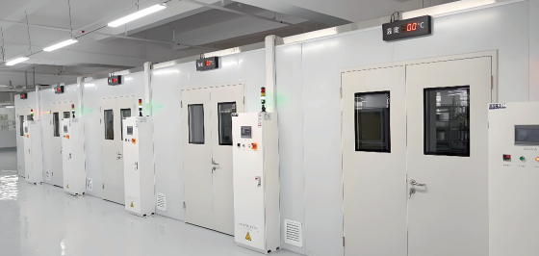
老化房

Slide 17
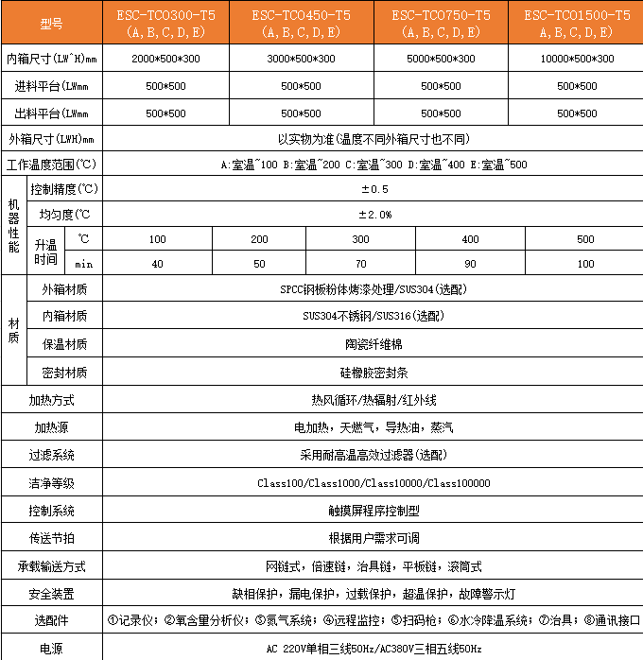
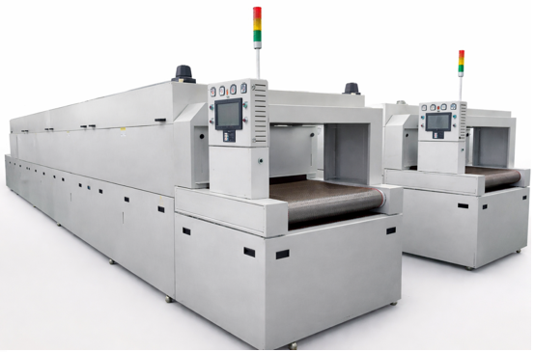
隧道烘箱

Slide 18
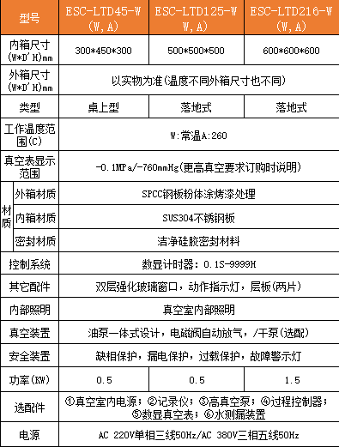
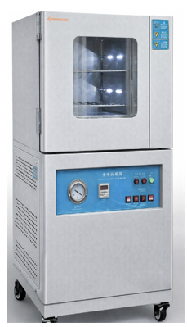
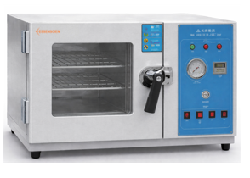
真空侧漏箱

Slide 19
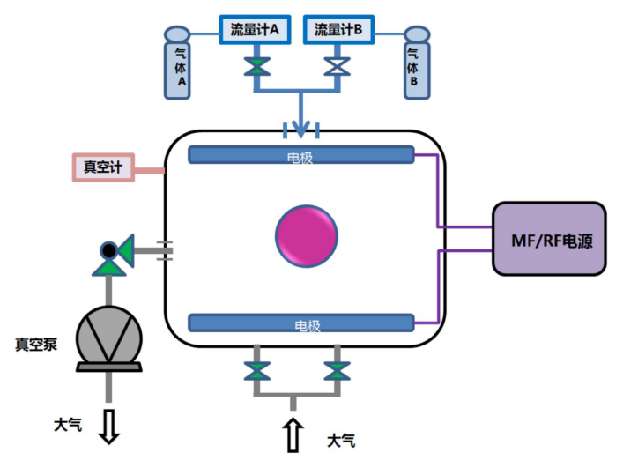
等离子清洗机
真空等离子辉光放电原理：
等离子清洗/刻蚀机产生等离子体的装置是在密封容器中设置两个电极形成电场，用真空泵实现一定的真空度，随着气体愈来愈稀薄，分子间距及分子或离子的自由运动距离也愈来愈长，受电场作用，它们发生碰撞而形成等离子体，这些离子的活性很高，其能量足以破坏几乎所有的化学键，在任何暴露的表面引起化学反应，不同气体的等离子体具有不同的化学性能，如氧气的等离子体具有很高的氧化性，能氧化光刻胶反应生成气体，从 而达到清洗的效果;腐蚀性气体的等离子体具有很好的各向异性，这样就能满足刻蚀的需要。利用等离子处理时会发出辉光，故称之为辉光放电处理。

Slide 20
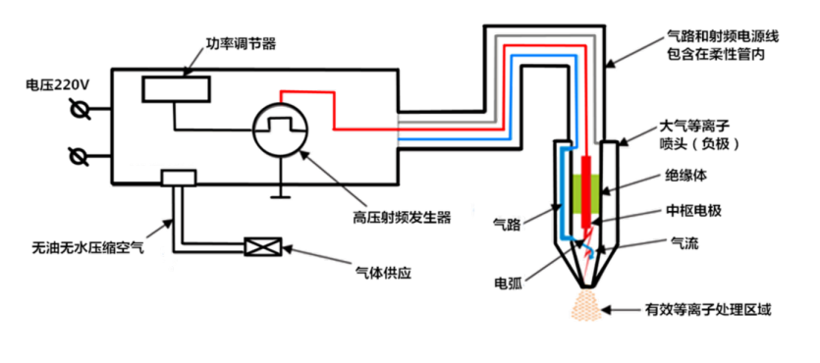
等离子清洗机
常压等离子放电原理：
等离子表面处理机由等离子发生器，气体输送管路及等离子喷头等部分组成 ，等离子发生器产生高压高频能量在喷嘴钢管中被激活和被控制的辉光放电中产生低温等离子体 ，等离子体中粒子的能量一般约为几个至几十电子伏特 ，大于聚合物材料的结合键能 ，完全可以破裂有机大分子的化学键而形成新键;但远低于高能放射性射线 ，只涉及材料表面，不影响基体的性能。处于非热力学平衡状态下的低温等离子体中 ，电子具有较高的能量 ，可以断裂材料表面分子的化学键 ，提高粒子的化学反应活性(大于热等离子体) ，而中性粒子的温度接近室温 ，这些优点为热敏性高分子聚合物表面改性提供了适宜的条件。

Slide 21

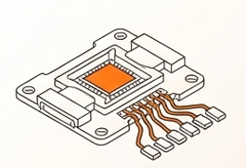


电子封装
汽车制造
包装印刷
核心场景：
核心场景：
核心场景：
LED支架、晶圆、IC焊前增强与清洗
车灯、保险杠、刹车片涂装活化处理
PET、PP材质粘接力提升
关键价值：
关键价值：
关键价值：
彻底清除肉眼不可见残胶与氧化层，引线键合拉力大幅跃升，大幅降低虑焊/脱焊率。
完美替代传统高污染化学底涂工艺，环保无废液。车身及零部件涂层附附着力达到车规级严苛标准。
彻底解决低表面能材质打胶脱落难题，水性胶水粘结力飙升大幅降低耗胶成本。

Slide 22
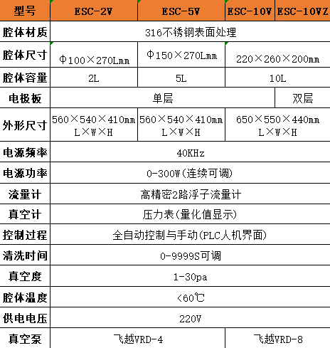
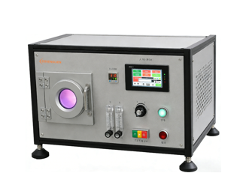
小型真空等离子清洗机
全自动控制与手动切换
超长清洗时间持久稳定
适合于小型零件批量生产
高校研究院首选机型
腔体小巧物理蚀刻性强

Slide 23
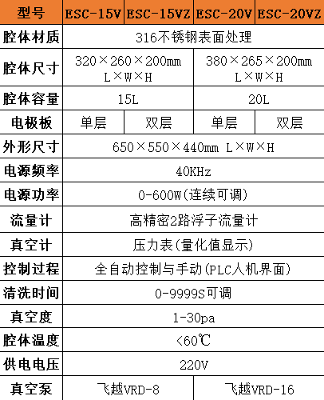
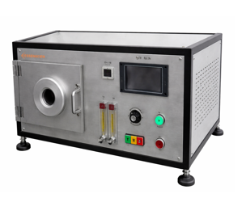
台式真空等离子清洗机
双路气体精准控制
方形腔体蚀刻清洗更均匀
自主研发电源效率稳定
LED支架清洗首选
所有参数PLC预设及记录

Slide 24


石英真空等离子清洗机
适用于高洁度敏感产品
电感耦合放电腔体辉光均匀
20.0MHz化学性质超强
可以清洗金属及导电材质

Slide 25


中型真空等离子清洗机
迷你立式机柜节省占地空间
内置多层金属托盘
陶瓷、塑料、玻璃活化高效
腔内辉光充足等离子均匀
BGA、COB、CSP清洗效果明显

Slide 26


大型真空等离子清洗机
超大容量多层水平电极板结构
电极板可随意改变间距
应对多种规格产品批量处理
手机外壳及屏幕活化首选
PCB、FPC表面改性处理

Slide 27

需求分析·方案定制
深入洞察生物、化学及临床等实验室的精准需求，为科研人员量身定制最具成本效益的专属解决方案。
专业研发·品质制造
依托成熟供应与严谨工艺，将“简便、耐用、友好”的核心设计理念完美融入每一台通用实验仪器。
精准销售·网络布局
充分发挥集研发、生产、销售、服务为一体的综合优势，立足广州明珠工业园，辐射广阔的行业网络。
专业应用·技术支持
针对高分子材料、医药包装等复杂应用，提供等离子清洗机及烘箱的样机试机支持，确保工艺完美落地。
卓越售后·持续增值
建立完善的专属设备售后档案并实现极速响应，追求更高安全性与准确度，不断为客户创造更大长远价值。

Slide 28

地址：广州市从化区明珠工业园区工业南路
电话：020-38843277
邮箱：
网址：www.essenscien.com

